Slide 1
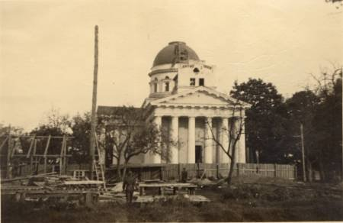
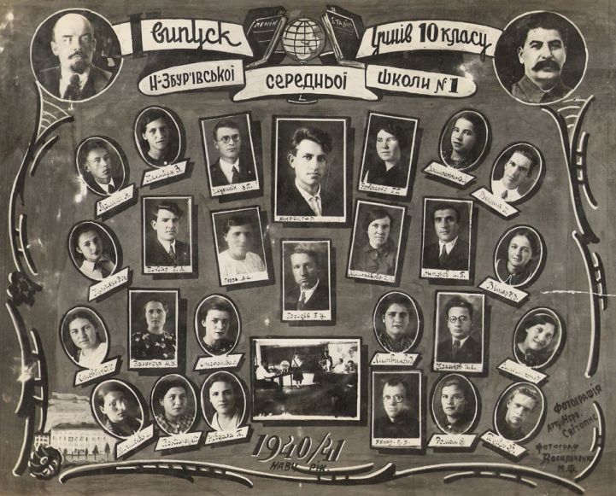
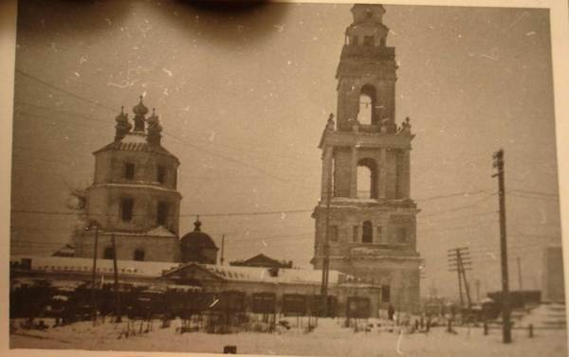
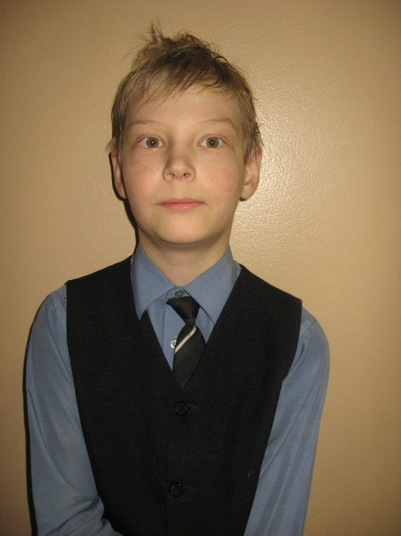
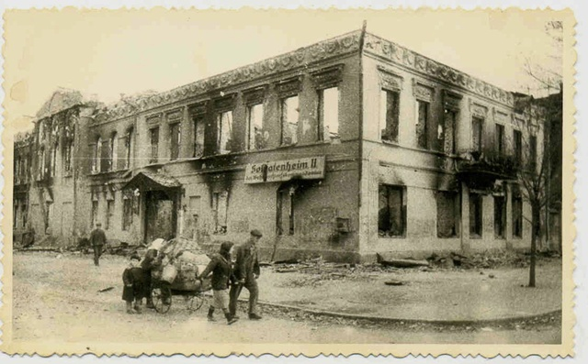
История одной жизни
Подготовил Маслов Александр, ученик 6Б класса и его семья
Классный рук. Бастрикова И.А.

Slide 2
Содержание
Введение
Начало истории
История жизни прадеда Лакс Евгения Николаевича
Начало ВОВ
Жизнь моей семьи в тылу
Послевоенная жизнь
Работа прадеда после ВОВ
Заключение

Slide 3
Я, Маслов Александр, ученик 6Б класса, хочу рассказать Вам про историю своей семьи.
Как и многие люди, я как ребенок и не задумывался до настоящего момента о своих корнях, о жизни моей семьи, до меня. Вернее до того момента, как я появился на свет.
Как только я получил это неожиданное задание , я вспомнил о богатой истории своей семьи, семьи, которая как и многие была затронута той неимоверно жестокой и холодной войной. Война не щадит никого и оставляет за собой только выжженные следы на траве, дороге, в сердцах…
Начиная свой рассказ, сразу оговорюсь, что война делится на два «лагеря» жизней: в тылу и на фронте. Мой рассказ будет о тыловых работниках, чей вклад не заметен сначала, но на их плечах держался фронт, «делалась» ПОБЕДА.

Slide 4
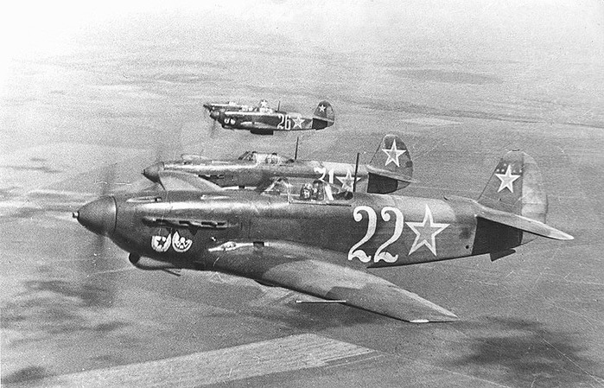
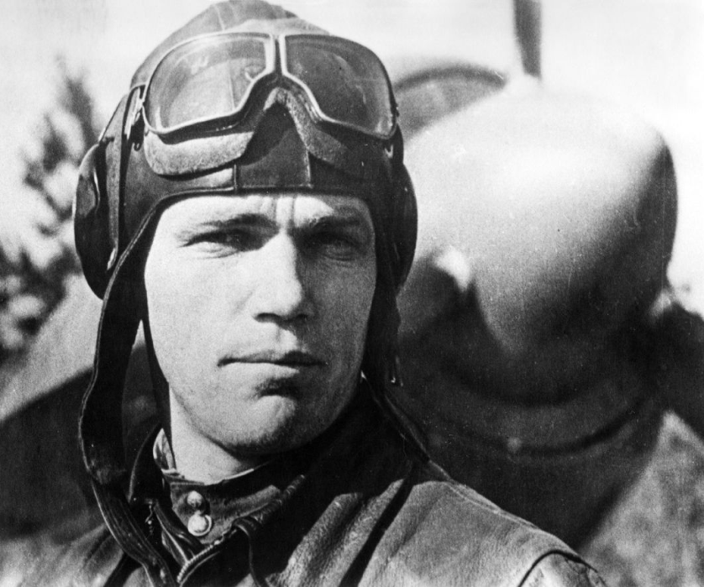
Я счастливый у меня два прадедушки, которые участвовали в той Великой Отечественной Войне.
Один Прадед (дедушка папы) Маслов Алексей Георгиевич геройски погиб в 1942 году, защищая Москву. Ему тогда только исполнилось 26 лет, он служил в летной части.

Slide 5
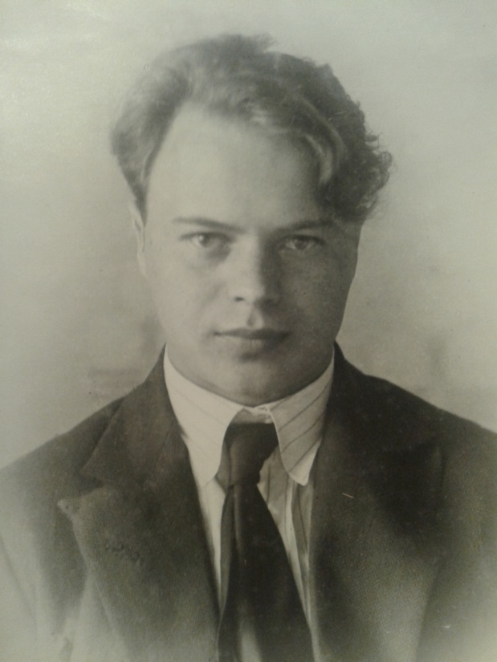
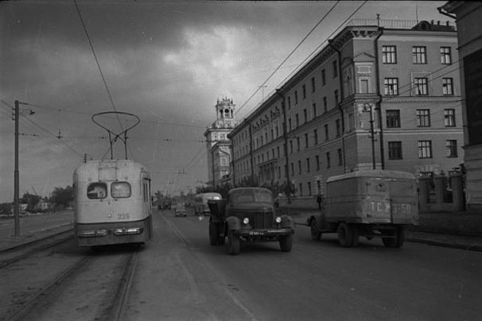
Второй прадед Лакс Евгений Николаевич (дед моей мамы) родился в Казани в 1910 году, долгое время жил на улице Жуковского. В школе отлично учился, был спортсменом и играл в оркестре на духовых инструментах. В 1934 году, он закончил Казанский Строительный Институт и стал работать на заводе СК в должности прораба.

Slide 6
Когда началась война 22 июня 1941 года его призвали в армию. Так как он был по образованию инженер строитель, то ему поручили проектировать и возглавить строительные отряды, которые должны были строить укрепительные бетонные блиндажи. Эти укрепления были необходимы для обороны городов Самара, Казань, Ульяновск на берегах реки Волга. Так же укрепления направляли в Москву. Прадед был в постоянных разъездах, а дома его ждала семья.

Slide 7
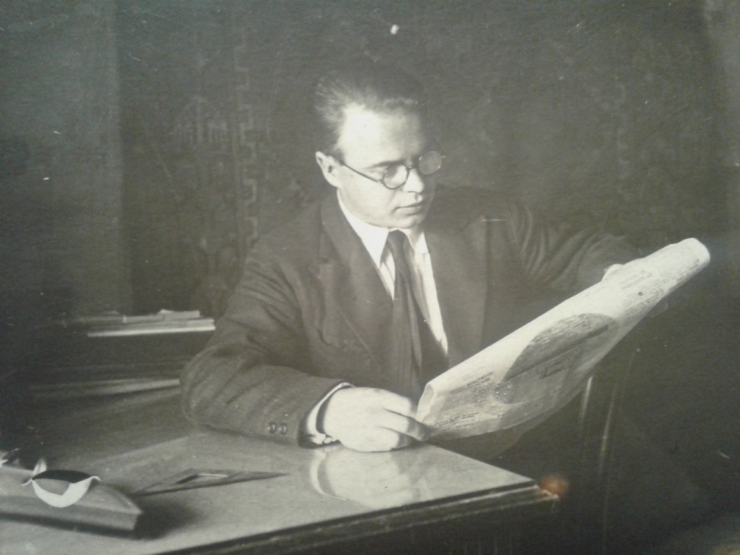
В тяжелых условиях войны родился мой дед, прабабушка сидела с ним дома. Она рассказывала, что эти времена были самыми страшными в её жизни. Жизнь была тяжелой, хлеб по карточкам, причем 200-300 грамм в день на человека. Первую половину 1941 года доедали старые сухари, которые были набраны в довоенные времена. Раньше хлеб никогда не выбрасывали- это считалось грехом. Так же одним из постоянных блюд была завариха-это мука, разведенная в теплой воде. Моя прабабушка шила из старинных кружев –банты для украшения платьев и продавала их на рынке «сорочке», так тогда жили многие. За два банта давали буханку хлеба.

Slide 8
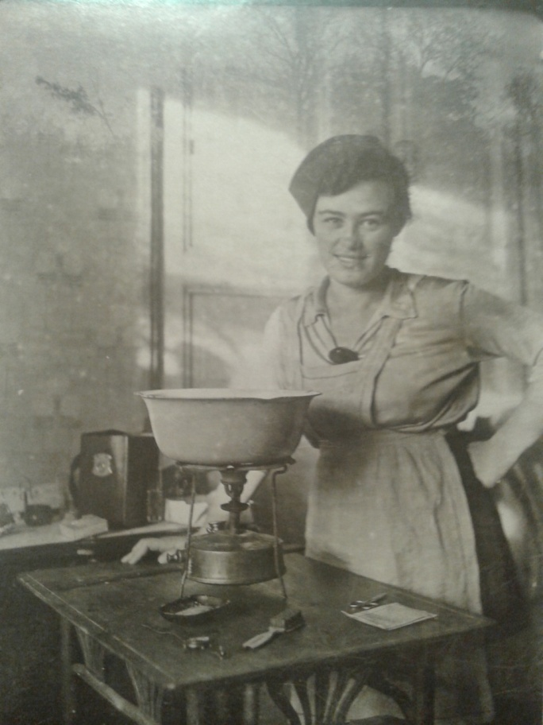
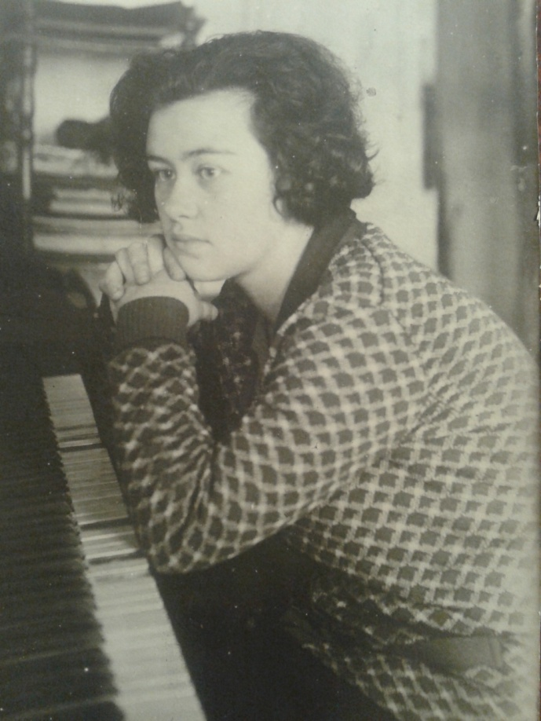
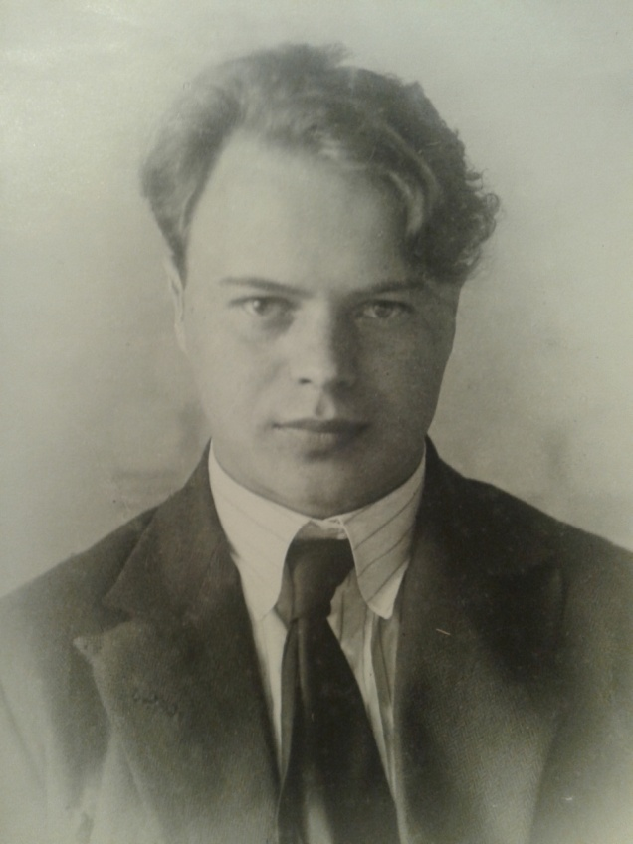
Варить похлебку и кипятить чай, приходилось на примусе, газа и электричества не было по городу в домах.
В комнате , на люстре висела керосиновая лампа, которая сильно коптила, но все же освещала комнату.
Мои ПРАДЕД И ПРАБАБУШКА семья ЛАКС

Slide 9
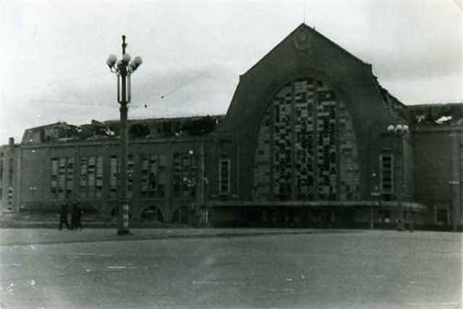
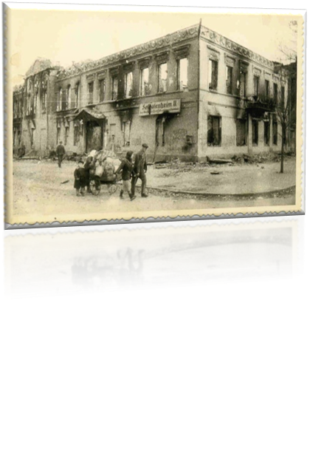
Разрушенный вокзал
В 1943 году нашей семье дали небольшой участок земли около станции Свияжск, там они сажали картошку, а осенью по железной дороге привозили её в мешках в Казань. До дома с вокзала приходилось везти мешки на тачке с одним колесом и двумя ручками, так как в городе не было транспорта. Бензина и газа хватало только для заводов, которые делали всё для ФРОНТА.

Slide 10
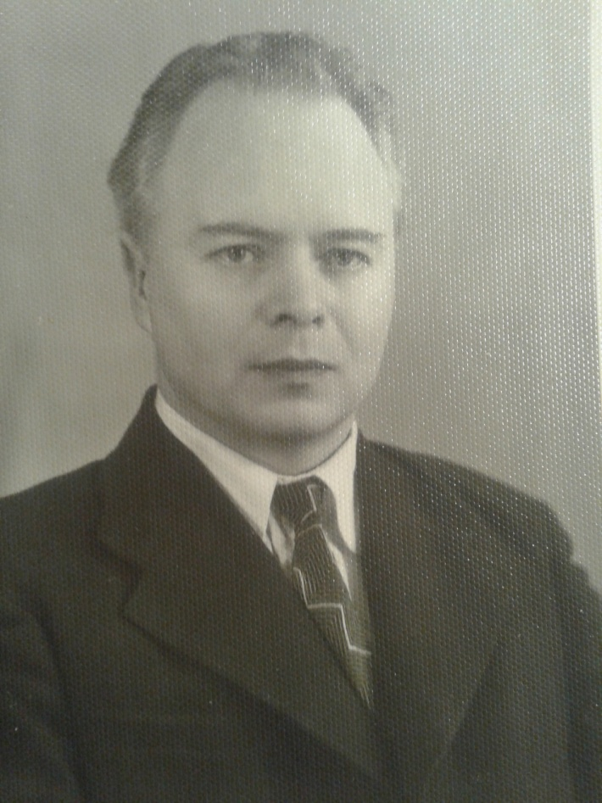
Пережив ВОВ прадедушка написал и защитил диссертацию и стал работать в Казанском Химико-Технологическом Институте, он был назначен заведующим кафедрой Сопротивления материалов, а затем стал деканом Механического факультета.
Прадедушка читал курс лекций, это было так интересно, что его слушателями становились студенты других ВУЗов. Так например в его группах были представители КАИ, Университета.
Он умер в 1967 году, тогда ему было 56 лет.

Slide 11
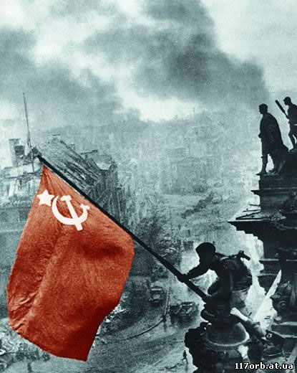
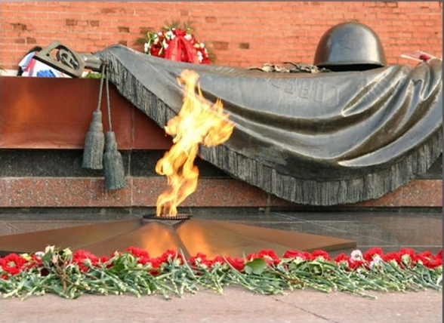
Мы гордимся своими корнями, моими прадедушками, бабушками, моя бабушка часто рассказывает нам с братом о прошлой жизни, мы рассматриваем фотографии и иногда мне кажется, что это был другой мир, но я должен продолжать династию, на меня возложена эта большая честь перед предками.

Slide 12
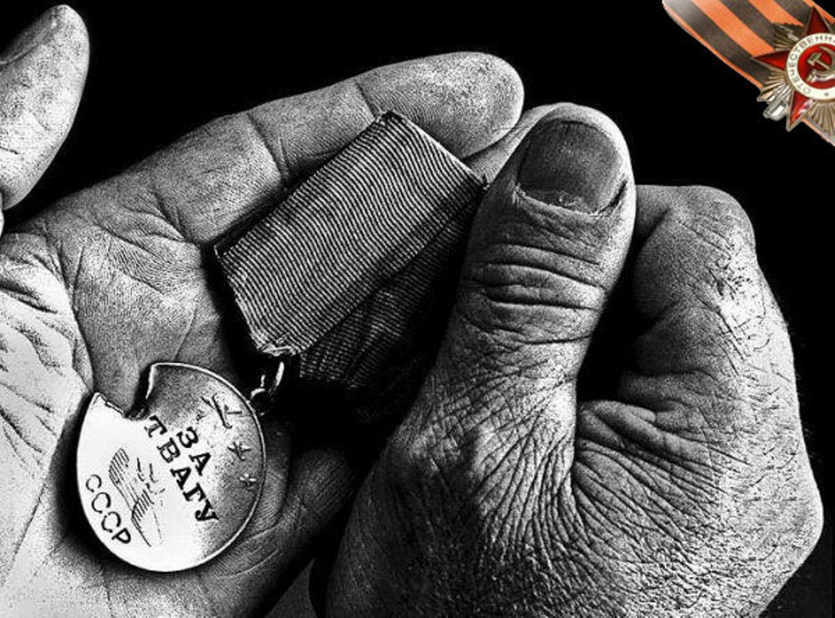
Спасибо За Внимание

